Slide 1
進捗報告 11月
東京理科大学 先進工学部 電子システム工学科
相川研究室 B4
宇田川泰
Notes:
それでは粒子追跡における不確実性を考慮したGPRに基づくトラック再構築手法の検討と題しまして、東京理科大学、電子システム工学科b4の宇田川泰から発表させていただきます。

Slide 2
先月行ったこと
ITC-CSCC国際学会で発表

Slide 3
今月行ったこと
特集号の執筆
差近傍マッチからハンガリアンマッチに変更してテスト
シミュレーションデータにおける面外運動要素の追加

Slide 4
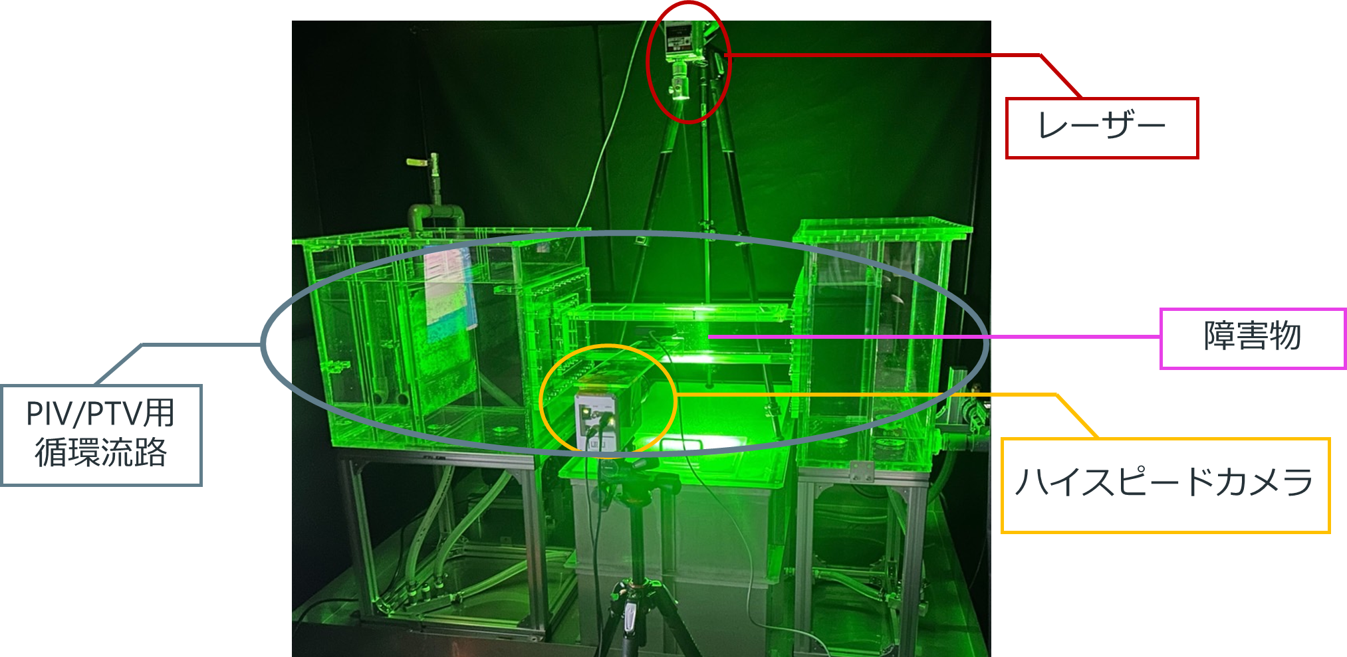
研究背景(1/2)
PIV/PTV（粒子画像流速測定法：Particle Image/Tracking Velocimetry）
→ 流体の運動特性を非接触で可視化・定量化する計測技術[1]
[1] R. J. Adrian & J. Westerweel,
"Particle Image Velocimetry: A Practical Guide", Springer, 2011
Notes:
まず研究背景となります。PIV/PTV装置とは、流体中の粒子を観測することで流体の運動特性を非接触で可視化・定量化する計測技術になります。PIVは流体に、PTVは粒子に着目したものになります。
図の循環流路にトレーサー粒子と呼ばれる特殊粒子を流し込み、レーザーを照射することで流体の流れを観測できます。

Slide 5
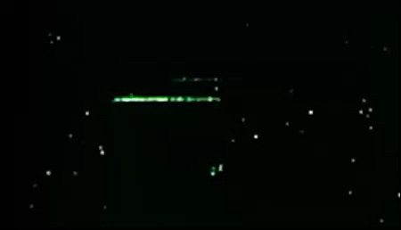
研究背景(2/2)
SONY デジタルカメラ ZV-1Fで撮影した映像
流入
障害物
・障害物を超えると流れが変化
・粒子の動きを追跡することが大事
Notes:
こちらがSONYのカメラで撮影した映像になります。左側から粒子が流入し、画像右側に流れていきます。中心部に障害物があることで、粒子の流れが変化していることがわかります。実際に動画を見てみると、障害物の左側では粒子が障害物を超えるように動き、右側では拡散している様子が見られます。このように粒子の動きを追跡することは、流体の運動を可視化するうえでとても大切になってきます。

Slide 6
研究目的
・粒子追跡では，光強度の減少や重なりによるオクルージョン、
誤マッチングなどが発生
目的
オクルージョンに対する対策や手法を入れ込み、より正確にトラッキングできるような粒子追跡法を考える
今回の小目標
・マッチング方式の変更
・シミュレーションデータに対して面外運動の追加
Notes:
しかし粒子追跡では、粒子追跡では，光強度の減少や重なりによるオクルージョン、
誤マッチングなどが発生します。
そのため研究目的としては、オクルージョンに対する対策や手法を入れ込み、より正確にトラッキングできるような粒子追跡法を考えることを設定しています。
現在の小目標としては
実データで軌跡の正解データが用意できないため、シミュレーションデータを作成しようと考えています。
また、従来法で使用していなかった。明るさや粒子密度などの様々な特徴量を用いたアプローチを考えていきます。

Slide 7
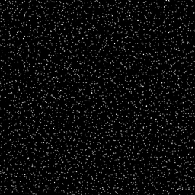
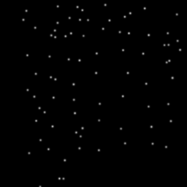
FED-PV
利点:様々なパラメータ(粒子密度,輝度,粒子サイズ,etc..)を調整可能
粒子数を減らして,粒子サイズを拡大してみる
デモ画像
カスタム画像
PIVだけでなく、PTVにも使用できそうなことを確認

Slide 8
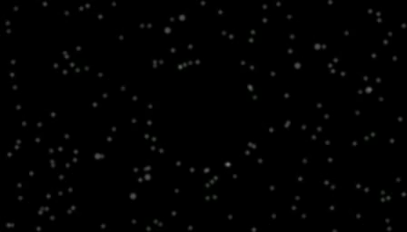
シミュレーションデータ
・Pythonで作成したシミュレーションデータ
中心部の障害物を避けて，拡散するような運動を再現
Notes:
こちらがpythonで作成したシミュレーションデータになります。
粒子数は150ほどに設定していて、中心部の障害物を避けて、拡散するような運動を再現したものになります。

Slide 9
シミュレーションデータ
現在のシミュレーション
・粒子ごとに確率を与えることで、ランダムなオクルージョンが発生
・粒子数やオクルージョン間隔などのパラメータが調整可能
・Z軸を入れ込み、明るさの変化や重なりによる遮蔽に対応
・GT(正解データ)を生成可能
・拡張性が高い
追跡アルゴリズムの評価を行うために. . . .
1.GT(正解データ)と実際にトラッキングした粒子位置の対応付けを行う
2.粒子のIDを用いて，様々な評価指標を作成
Notes:
現在のシミュレーションの詳細がこちらになっています。
前回の英文輪講でPIV/PTVのデータセットがありそうだったので、現在のデータを保存しつつ導入を検討しています。

Slide 10
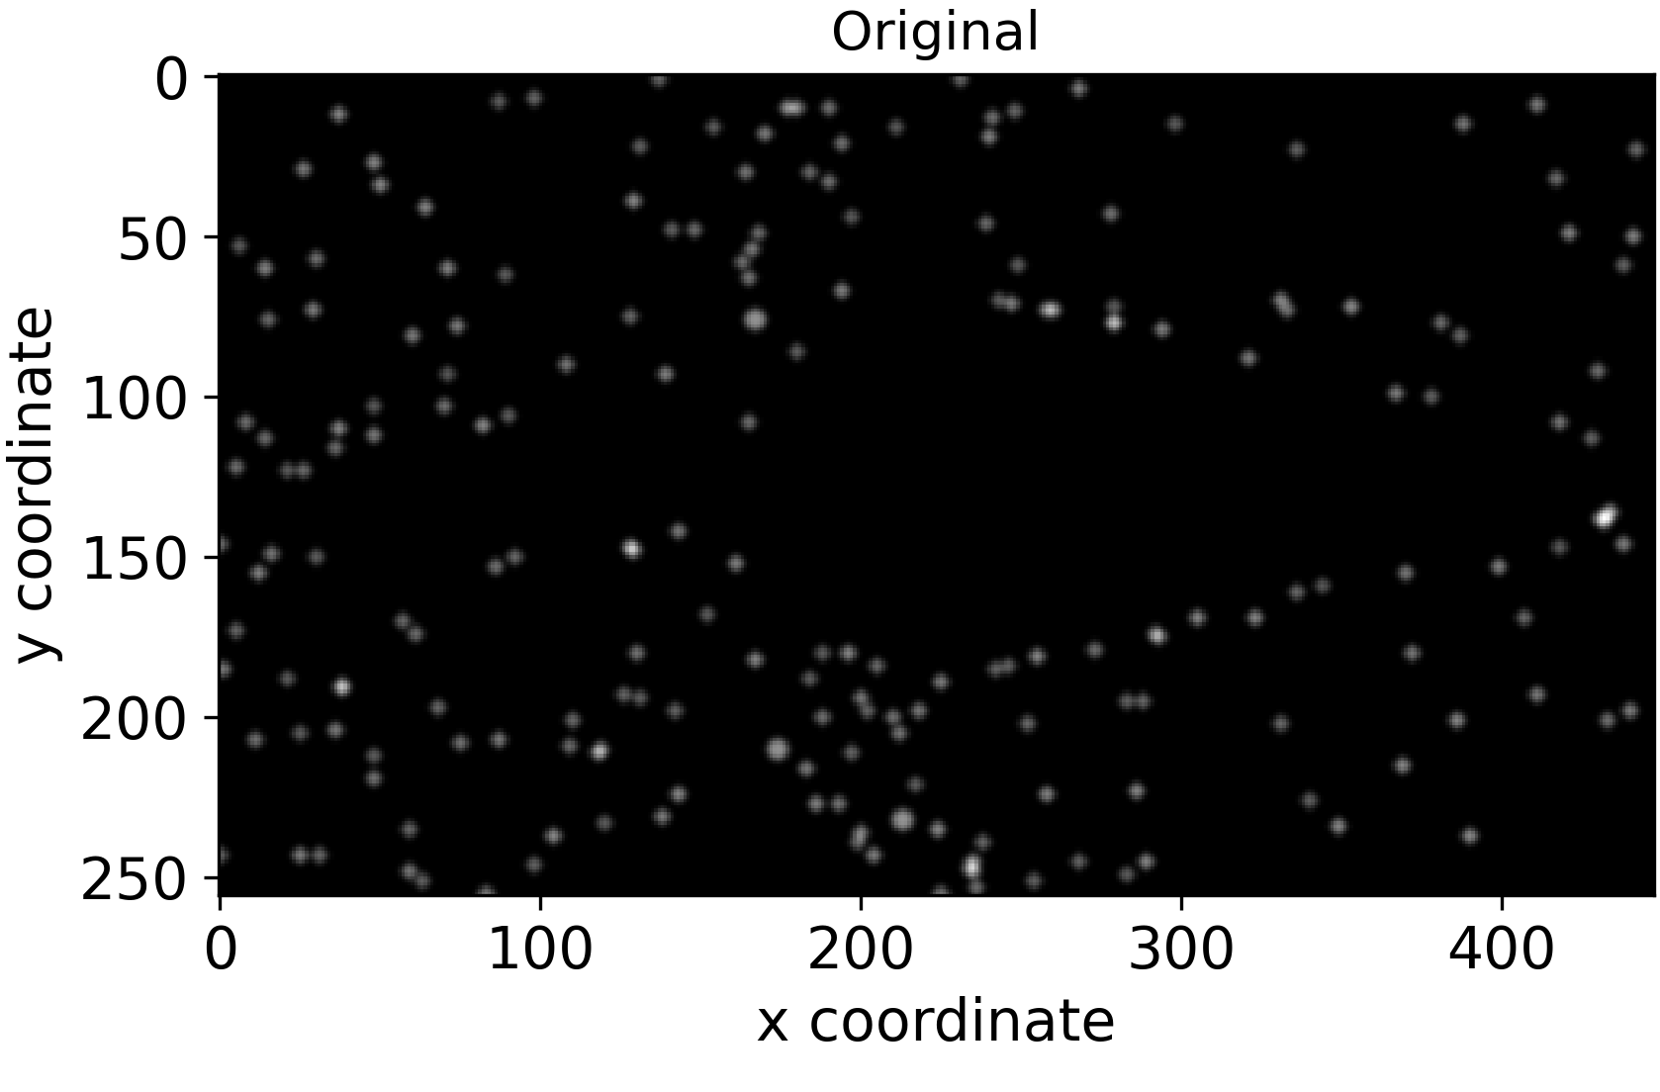
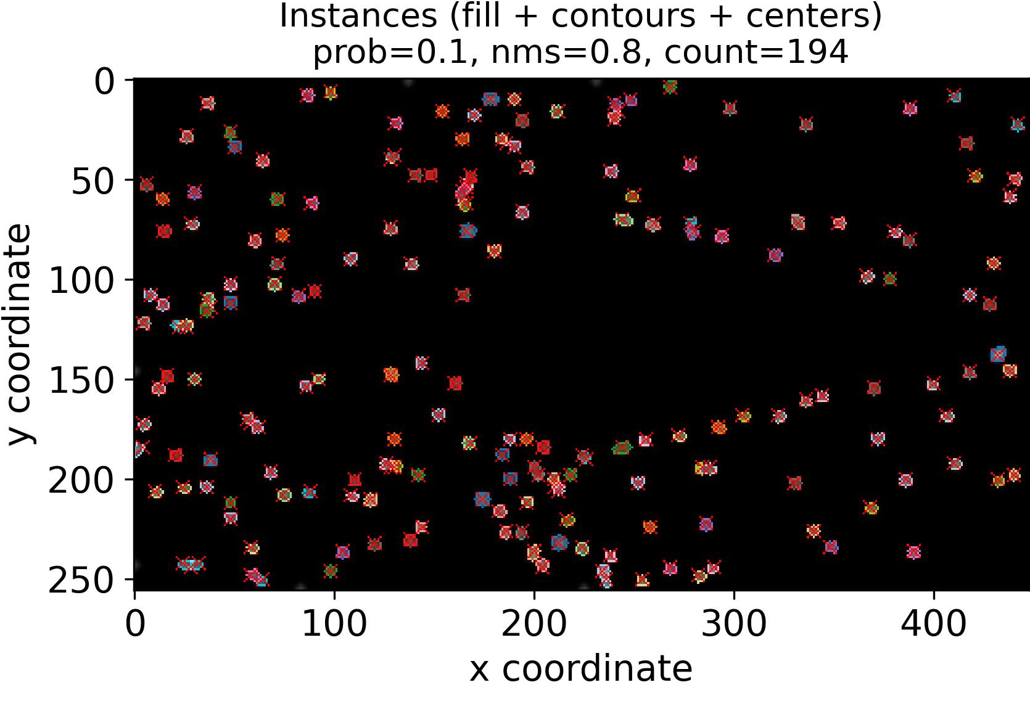
シミュレーションデータ
・StarDistであるフレームの粒子を検出してみた結果
元画像
検出画像
分離閾値(nms)を変更することで，近接している粒子を別粒子として検出できている
※一部重なりすぎているものは誤検出あり

Slide 11
シミュレーションデータ
・評価指標について
すべての粒子には ID(識別番号)が付与されており，IDの比較を行うことで評価
１.局所リンク率(LSR) : ある粒子が二フレーム間でマッチした時，GTとIDが
一致している割合(一致したリンク数/GT全リンク)
2.ID継続率(IDconst) : 追跡した全軌跡に対して，GTのIDと，
一定期間(80%,95%,100%)一致したものの割合
追跡アルゴリズムの長期追跡に対する機能を確認するため
3.再出現ID継続率 : 粒子が消失→再出現でマッチングした際のGTに対する正解率
(正解したリンク数/GTの消失→再出現パターン数)

Slide 12
シミュレーションデータ
・評価指標について
すべての粒子には ID(識別番号)が付与されており，IDの比較を行うことで評価
１.局所リンク率(LSR) : ある粒子が二フレーム間でマッチした時，GTとIDが
一致している割合(一致したリンク数/GT全リンク)
2.ID継続率(IDconst) : 追跡した全軌跡に対して，GTのIDと，
一定期間(80%,95%,100%)一致したものの割合
3.再出現ID継続率 : 粒子が消失→再出現でマッチングした際のGTに対する正解率
(正解したリンク数/GTの消失→再出現パターン数)
オクルージョンを起こした際の追跡性能を比較するため

Slide 13
従来法(GPR追跡)
処理フロー
粒子位置
STEP 1
STEP 2
STEP 3
粒子トラッキング
前処理
ガウス過程回帰(GPR)による速度場推定
GPR+時系列再構成
・粒子検出(StarDist)
・粒子追跡
(線形予測+近傍探索)
・フラグメント生成
・GPRによる学習
・連続的な速度場推定
・GPRによる位置予測
・不確かさに応じた
動的調整
・イベント分類
速度データ
GPR出力
Notes:
こちらが私の従来法の処理フローとなります。
GPRというベイズ的機械学習モデルを使用していて、粒子群データの速度場を構築して再トラックを行っていました。

Slide 14
シミュレーション結果
・時系列ベースの(線形予測+近傍探索)とGPR追跡を比較
 | LSR | ID継続率 | 再出現ID 継続率 | 平均トラック長
線形予測 | 0.7886 | 0.7001(ALL) 0.7198(>95%) 0.7902(>80%) | 0.2613 | 13
GPR追跡 | 0.8088 | 0.8105(ALL) 0.8340(>95%) 0.8741(>80%) | 0.3620 | 18

Slide 15
まとめ・課題
まとめ
・FED-PVによって，ベンチマークになりそうなデータセットの基盤を
作成
・自作シミュレーションデータによる評価システムの構築ができ，既存
の手法で試すことができた
今後の展望
・FED-PVで目立つバグを修正
・自作シミュレーションでは，粒子の重なりに関して表現しかでき
ていないため，判定を実装する
・GNNを用いた新手法を継続して構築

Slide 16
ご清聴ありがとうございました
Notes:
以上で本発表を終わります。ご清聴ありがとうございました。

Slide 17
レーダー原理(1/4)
IF信号(中間周波数)
ある二つの信号$周波数をf_{RX}$と$f_{LO}$としたとき、二つの信号を混合(かけ合わせる)した際の出力
$$f_{sum}=f_{RX}+f_{LO} , f_{diff}=\left|f_{RX}−f_{LO}\right|$$
IF信号
IF信号の特徴
RF帯（数GHz）よりずっと低い（数十MHz〜数百MHz程度）
信号処理（増幅・フィルタリング・デジタル変換）が容易
信号の時間遅延やドップラーシフトなどの情報を保持している
二つの信号の周波数差分のこと！

Slide 18
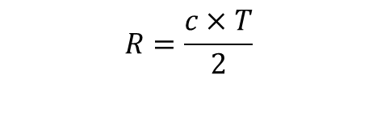






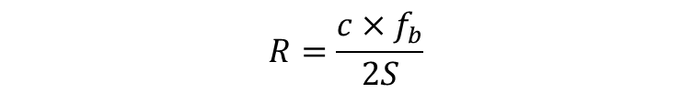
レーダー原理(2/4)
FMCWレーダー
周波数を時間的に線形変化させた電波（連続波）を送信し、反射波との周波数差から距離や速度を求める方式
$f$(Hz)
送信信号:$St$
IF信号= 送信信号-受信信号 =$f_{b}$
$$f_{b}=ST$$
電波がT秒で物体間キョリRを往復したので、
$$f_{b}$$
$$R=\frac{c×T}{2}$$
受信信号(反射)
よって
$$T(s)$$
$$R=\frac{c×f_{b}}{2S}$$
T(遅延時間)
IF信号の周波数成分
ターゲットまでのキョリ情報

Slide 19



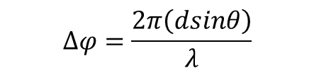

レーダー原理(3/4)
ただ一本のアンテナだと一次元のキョリしかわからない. . .
物体A
物体B
等距離に複数物体があるとき、分離できない
キョリR
アンテナ
二つの受信波には位相差$∆φが$存在
$$∆φ=\frac{2π\left(dsinθ\right)}{λ}$$
$$dsinθ$$
$$θ$$
各アンテナに届いて処理される信号は，アンテナ番号をmとしたとき
$$d$$
$$s_{m}=Ae^{j(\frac{2πd}{λ}msinθ)}$$
m
m+1

Slide 20


レーダー原理(4/4)
各アンテナに到達する信号は
$$s_{m}=Ae^{j(\frac{2πd}{λ}msinθ)}$$
※複素信号なら，波の方向を表現できる
アンテナ番号mに沿って、位相差が空間方向に波形のようになっている
mに対する空間周波数が角度$θに対応$

Slide 21
従来法(GPR追跡)
時系列ベースのトラッキング(関連法)
位置差分
予測速度
粒子
探索範囲R
従来法
不確かさ 低
不確かさ 高
GPRでの予測速度V
探索範囲R
拡張範囲
Notes:
下の図が従来法のトラッキングアルゴリズムになります。直近の過去位置をGPRモデルに入力することで、予測速度とその位置の不確かさを利用して、探索範囲を可変させています。

